Slide 1
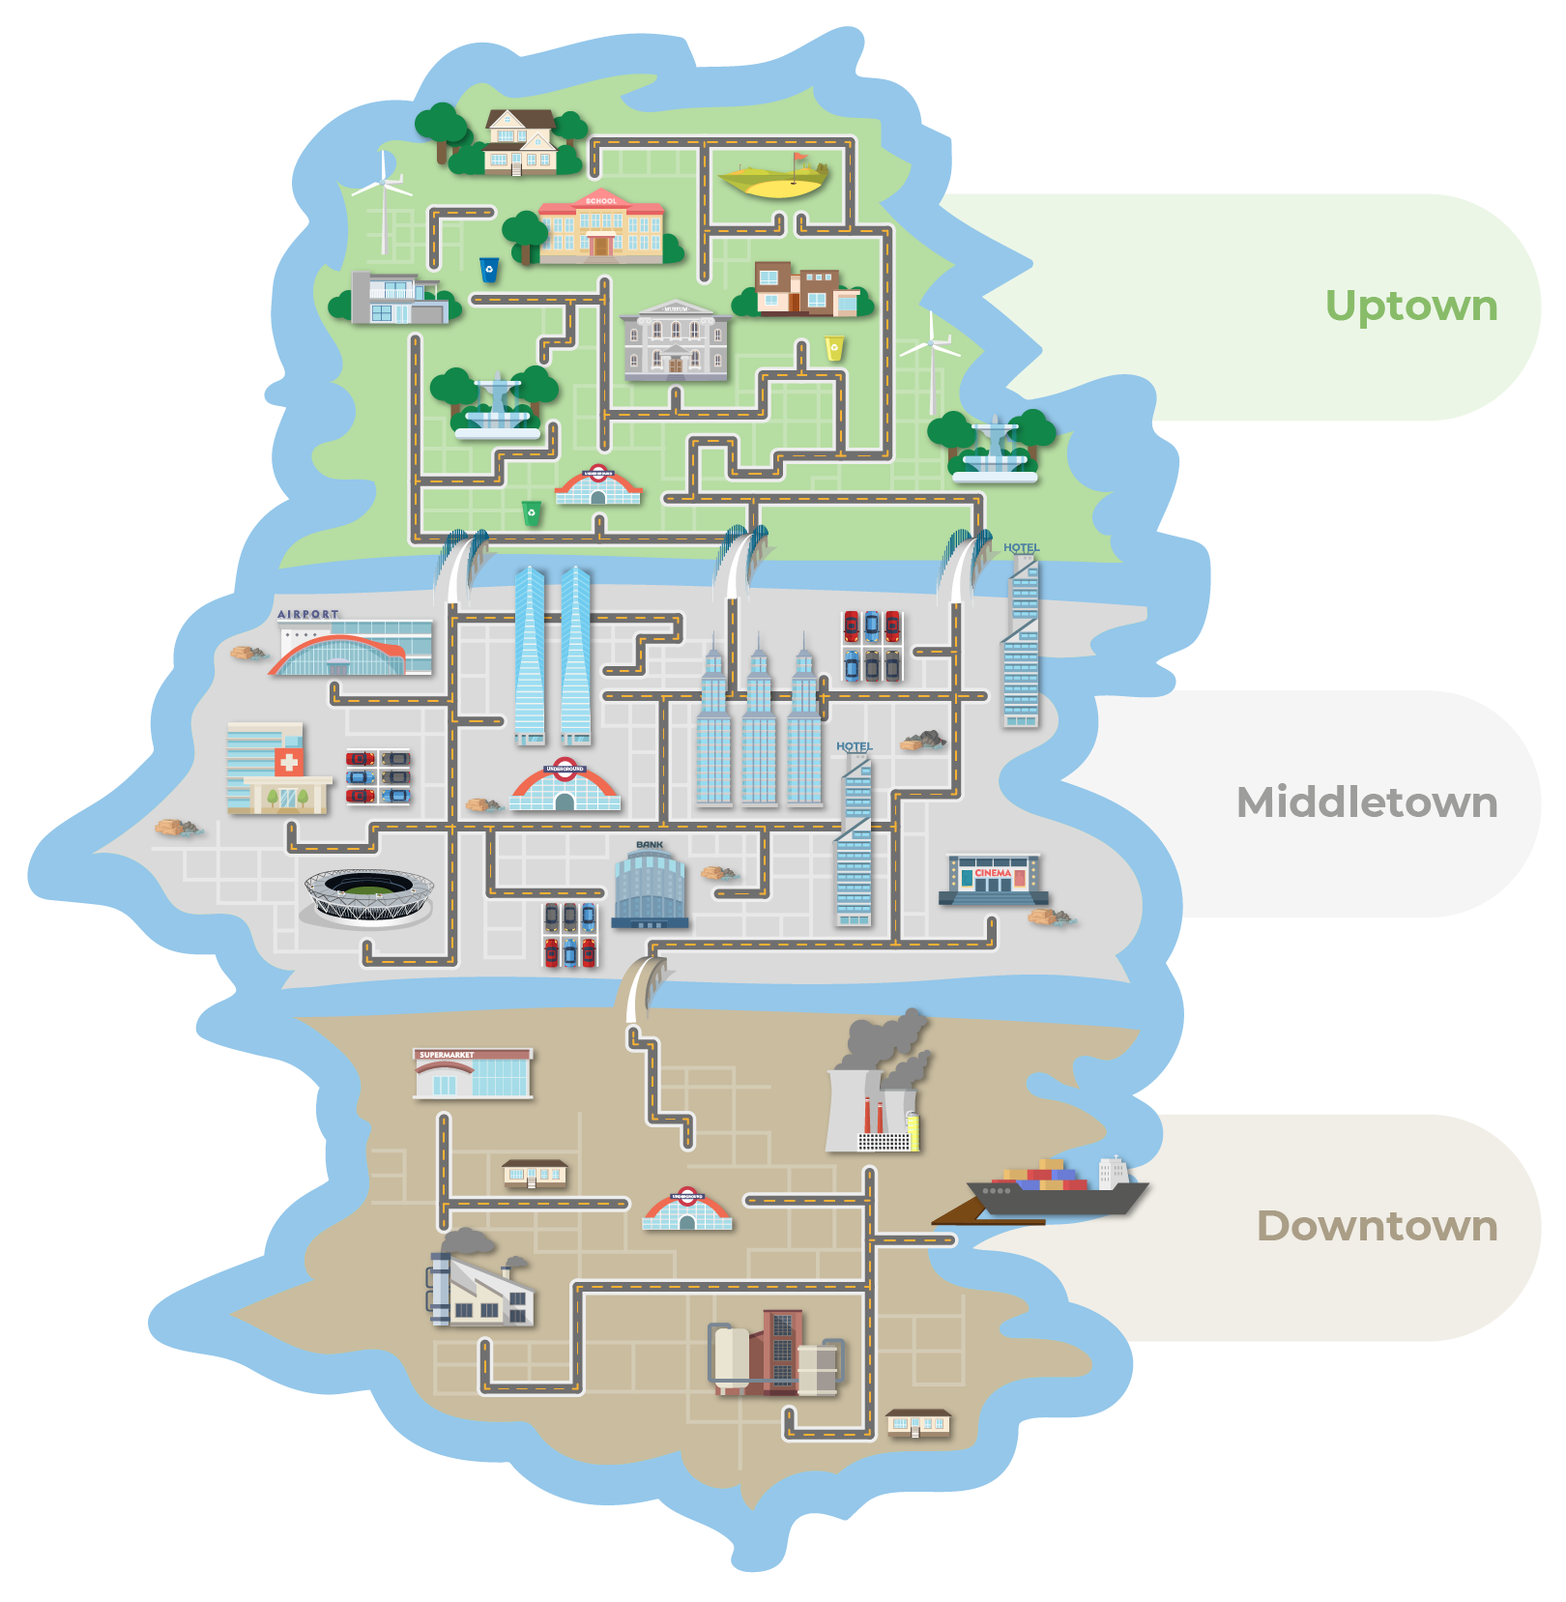
Green Empaville Il gioco del Bilancio Partecipativo verde
This project has received funding from the European Union’s Horizon 2020 research and innovation programme under grant agreement No 101037328
Green Empaville è un gioco di ruolo che simula un Bilancio Partecipativo nella città immaginaria di Empaville.
Durante il gioco, i partecipanti sono invitati a elaborare e votare proposte di progetti che affrontano le questioni ambientali della città.
Paolo Spada – University of Southampton
Marco Meloni – University of Southampton
Mercoledì, 25 Ottobre – 8:15-10:00
Aula 19
Albergo dei Poveri
Sociologia politica dell’Unione Europea
Per informazioni: luca.raffini@unige.it

